Slide 1


Empresa
Doce Sabor

Slide 2





A InovAções é uma empresa de consultoria que atua na identificação de oportunidades de melhorias e propõe soluções para sua empresa.
Luiza Pinheiro
Scran Master
Alex Zanon
Joelson Oliveira
PO
Gustavo Muller

Slide 3



Curva ABC dos itens de manutenção.
Doce Sabor.

Slide 4
Informações fornecidas. Almoxarifado.
 | Itens para Manutenção NHX3
 | SKU | Valor Unitário | Consumo unitário por produto
 | A216 | R$ 1,00 | 22.000
 | N245 | R$ 0,50 | 40.000
 | C064 | R$ 4,25 | 1.468
 | R221 | R$ 12,00 | 410
 | P112 | R$ 2,25 | 1.600
 | R116 | R$ 0,12 | 25.000
 | T045 | R$ 8,50 | 124
 | B615 | R$ 0,25 | 3.500
 | L022 | R$ 1,25 | 440
 | T552 | R$ 26,00 | 10
Itens para Manutenção PDR27
SKU | Valor Unitário | Consumo unitário por produto
A200 | R$ 0,32 | 300
B315 | R$ 2,20 | 2.500
C0944 | R$ 51,00 | 100
L020 | R$ 5,30 | 330
N078 | R$ 0,75 | 624
P014 | R$ 6,14 | 1
W027 | R$ 9,41 | 6

Slide 5

Tabela Excel.
Multiplicação do valor unitário pelo consumo unitário por produto.
Somatória do Valor total
Temos como resultado o total geral.
SKU | Valor Unitário | Consumo unitário por produto | Valor Total
A216 | R$ 1,00 | 22.000 | R$ 22.000,00
N245 | R$ 0,50 | 40.000 | R$ 20.000,00
C064 | R$ 4,25 | 1.468 | R$ 6.239,00
B315 | R$ 2,20 | 2.500 | R$ 5.500,00
C0944 | R$ 51,00 | 100 | R$ 5.100,00
R221 | R$ 12,00 | 410 | R$ 4.920,00
P112 | R$ 2,25 | 1.600 | R$ 3.600,00
R116 | R$ 0,12 | 25.000 | R$ 3.000,00
L020 | R$ 5,30 | 330 | R$ 1.749,00
T045 | R$ 8,50 | 124 | R$ 1.054,00
B615 | R$ 0,25 | 3.500 | R$ 875,00
L022 | R$ 1,25 | 440 | R$ 550,00
N078 | R$ 0,75 | 624 | R$ 468,00
T552 | R$ 26,00 | 10 | R$ 260,00
A200 | R$ 0,32 | 300 | R$ 96,00
W027 | R$ 9,41 | 6 | R$ 56,46
P014 | R$ 6,14 | 1 | R$ 6,14
 |  | Total geral | R$ 75.473,60

Slide 6
Tabela Excel.
Porcentagem individual.
Formula: VT/VG
Porcentagem acumulada.
Fórmula: PI + PA anterior.
Valor Total | Porcentagem individual | Porcentagem acumulada
R$ 22.000,00 | 29,15% | 29,15%
R$ 20.000,00 | 26,50% | 55,65%
R$ 6.239,00 | 8,27% | 63,92%
R$ 5.500,00 | 7,29% | 71,20%
R$ 5.100,00 | 6,76% | 77,96%
R$ 4.920,00 | 6,52% | 84,48%
R$ 3.600,00 | 4,77% | 89,25%
R$ 3.000,00 | 3,97% | 93,22%
R$ 1.749,00 | 2,32% | 95,54%
R$ 1.054,00 | 1,40% | 96,94%
R$ 875,00 | 1,16% | 98,10%
R$ 550,00 | 0,73% | 98,83%
R$ 468,00 | 0,62% | 99,45%
R$ 260,00 | 0,34% | 99,79%
R$ 96,00 | 0,13% | 99,92%
R$ 56,46 | 0,07% | 99,99%
R$ 6,14 | 0,01% | 100,00%
R$ 75.473,60

Slide 7
Critério para classificação.
Formula:
=SE(F4<=$K$4;"A";SE(F4<=$K$5;"B";"C"))

Slide 8
Classificação.
Itens para manutenção NHX3 e PDR27
SKU | Valor Unitário | Consumo unitário por produto | Valor Total | Porcentagem individual | Porcentagem acumulada | Classificação
A216 | R$ 1,00 | 22.000 | R$ 22.000,00 | 29,15% | 29,15% | A
N245 | R$ 0,50 | 40.000 | R$ 20.000,00 | 26,50% | 55,65% | A
C064 | R$ 4,25 | 1.468 | R$ 6.239,00 | 8,27% | 63,92% | A
B315 | R$ 2,20 | 2.500 | R$ 5.500,00 | 7,29% | 71,20% | B
C0944 | R$ 51,00 | 100 | R$ 5.100,00 | 6,76% | 77,96% | B
R221 | R$ 12,00 | 410 | R$ 4.920,00 | 6,52% | 84,48% | B
P112 | R$ 2,25 | 1.600 | R$ 3.600,00 | 4,77% | 89,25% | B
R116 | R$ 0,12 | 25.000 | R$ 3.000,00 | 3,97% | 93,22% | C
L020 | R$ 5,30 | 330 | R$ 1.749,00 | 2,32% | 95,54% | C
T045 | R$ 8,50 | 124 | R$ 1.054,00 | 1,40% | 96,94% | C
B615 | R$ 0,25 | 3.500 | R$ 875,00 | 1,16% | 98,10% | C
L022 | R$ 1,25 | 440 | R$ 550,00 | 0,73% | 98,83% | C
N078 | R$ 0,75 | 624 | R$ 468,00 | 0,62% | 99,45% | C
T552 | R$ 26,00 | 10 | R$ 260,00 | 0,34% | 99,79% | C
A200 | R$ 0,32 | 300 | R$ 96,00 | 0,13% | 99,92% | C
W027 | R$ 9,41 | 6 | R$ 56,46 | 0,07% | 99,99% | C
P014 | R$ 6,14 | 1 | R$ 6,14 | 0,01% | 100,00% | C
 |  | Total | R$ 75.473,60

Slide 9
Gráfico da curva ABC

Slide 10
Proporções.
Formulas:

Slide 11

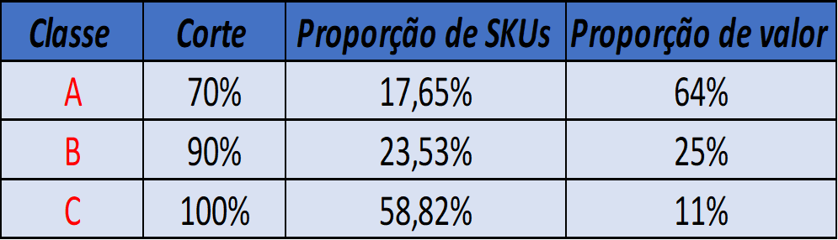
Conclusão.
Itens que devem ser focados:
A216;
N245;
C064.
Esses itens atendem a regra da curva ABC de 80/20

